Slide 1
ESCUELA POLITÉCNICA DEL EJÉRCITO
CARRERA DE INGENIERÍA CIVIL
“CALCULO Y DISEÑO ESTRUCTURAL DE UN COLISEO PARA EL COLEGIO JUAN DE SALINAS”
RODRIGO DANIEL ARÉVALO LUNA
HÉCTOR ANÍBAL OÑA CUJI

Slide 2
INTRODUCCIÓN
La ciudad de Sangolquí es una ciudad con una tasa de crecimiento demográfica muy elevada la cual llega al 3.2%, dedicada principalmente a la venta de productos agrícolas y de manufactura.
Este crecimiento representa un aumento en las actividades culturales y deportivas del cantón, por lo que se ha visto necesaria la creación de espacios dedicados a estos fines específicamente.
Tras un convenio de cooperación institucional celebrado entre la ESPE y el Municipio del Cantón, se solicito la realización de los estudios para el diseño estructural de un coliseo cerrado con capacidad para 3000 ubicado en el colegio Juan de Salinas.

Slide 3
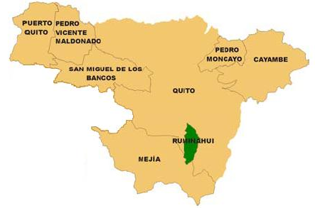
ÁREA DE INFLUENCIA
Cantón Rumiñahui:
Cabecera Cantonal: Sangolquí
Superficie: 134.15 Km2
Temp. Promedio: 16 ºC
Población: 65882 hab.
Ciudad Sangolquí:
Superficie: 57.04 Km2
Altitud: 2519.01 msnm
Población: 56794 hab

Slide 4
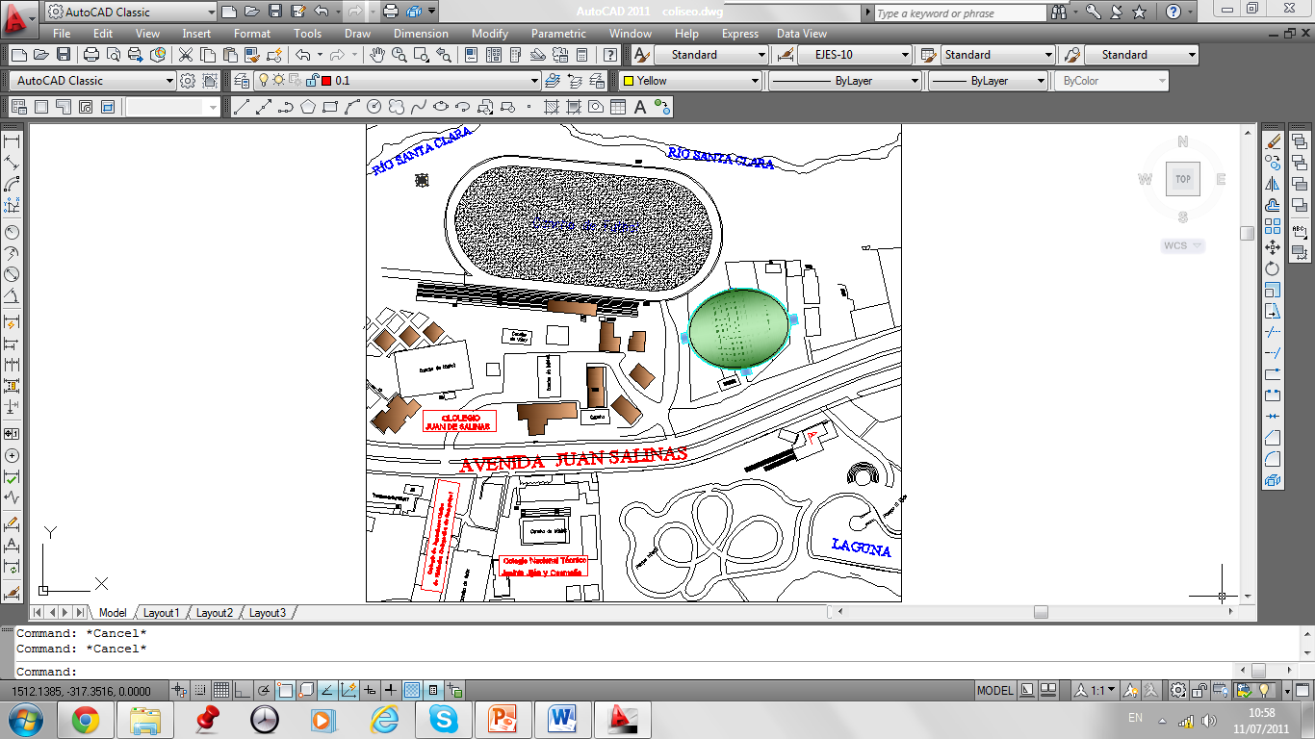
LOCALIZACIÓN DEL PROYECTO

Slide 5
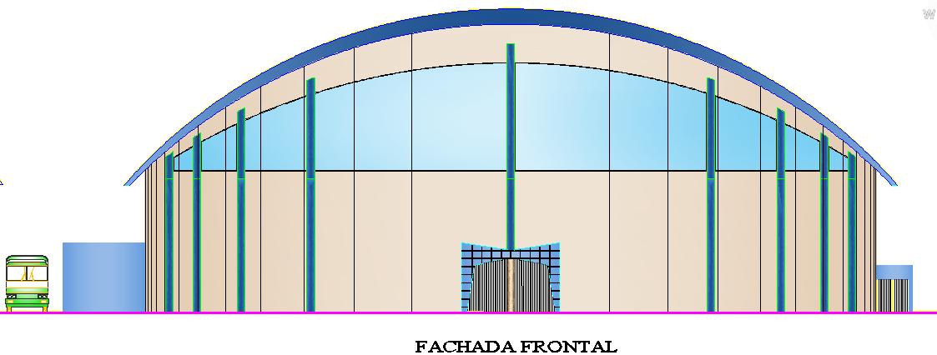
DESCRIPCIÓN Y GENERALIDADES
El proyecto consiste básicamente en una edificación de coliseo deportivo cerrado, la misma que respeta una figura ovoidea, El área total de la edificación de hormigón es de 2298 m2, mientras q el área plana de la estructura de cubierta llega a 2581 m2.

Slide 6
OBJETIVOS DEL ESTUDIO
Realizar el cálculo y diseño estructural de un coliseo cerrado, para la ciudad de Sangolquí y de esta forma satisfacer las necesidades de contar con sitios específicos para la realización de eventos culturales y deportivos.
Proporcionar a la ciudad el diseño de una estructura segura, la cual de sede para la celebración de actividades diversas (culturales y deportivas).
Que el proyecto de tesis sirva como guía para el análisis, cálculo y diseño de edificaciones similares a la aquí expuesta.
Validar los resultados obtenidos con metodologías adecuadas.

Slide 7
DISEÑO ARQUITECTÓNICO
Para desarrollar el proyecto es de suma importancia tener bien definido el diseño arquitectónico de la edificación, para lo cual nos basamos en la Ordenanza de Gestión Urbana y Territorial del Cantón Rumiñahui.
En esta parte del estudio se debe revisar que los planos arquitectónicos proporcionados por el Municipio cumplan con las Normas de Arquitectura y Urbanismo que el Municipio exige.

Slide 8
GEOTECNIA
La importancia del estudio de suelos depende del tipo de proyecto que se va a realizar y de la magnitud de este.
Con los resultados que arroje el estudio de suelos se puede tomar decisiones como el tipo de cimentación a utilizar y hasta que profundidad se debe de cimentar.
Debido a la importancia de nuestro proyecto, el objetivo principal fue conocer cual es la capacidad admisible del suelo donde se va a cimentar el edificio, y de esta manera elegir las dimensiones adecuadas de la cimentación. Para ello se realizó un ensayo de Penetración Estándar (SPT), cuyos resultados se muestran mas adelante.

Slide 9
ENSAYO DE PENETRACION ESTANDAR (SPT)
Es un estudio dinámico que consiste en introducir un cilindro hueco por medio de golpes en el estrato del suelo para lo cual nos ayudamos de un martillo de 140 lb, el cual cae libremente sobre dicho cilindro. Se pretende contar el numero de golpes necesarios para introducirlo en el suelo y de esta manera obtener una muestra inalterada de diferentes estratos del suelo.
Se realizaron cuatro perforaciones que variaron de 6 a 8 metros de profundidad con la cual se obtuvieron muestras para analizarlas en el laboratorio, y obtener la capacidad portante del suelo y su nivel freático.

Slide 10
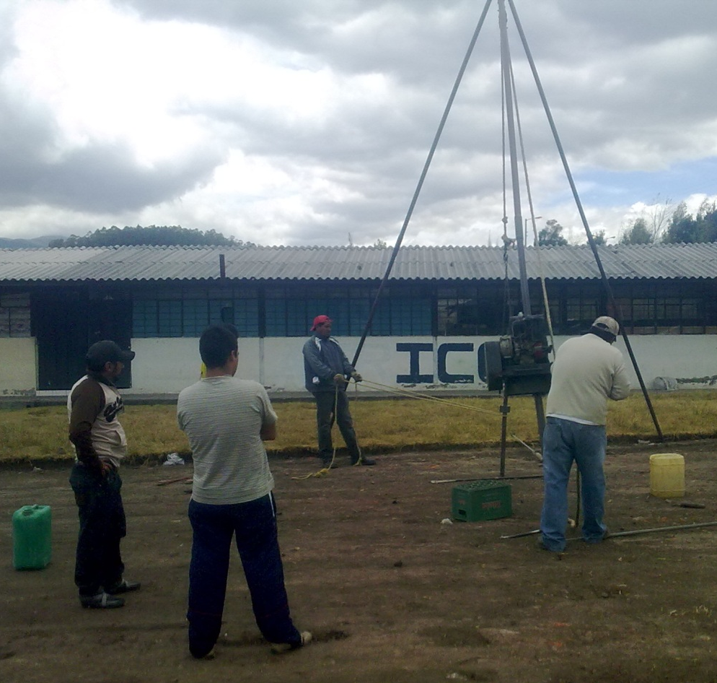
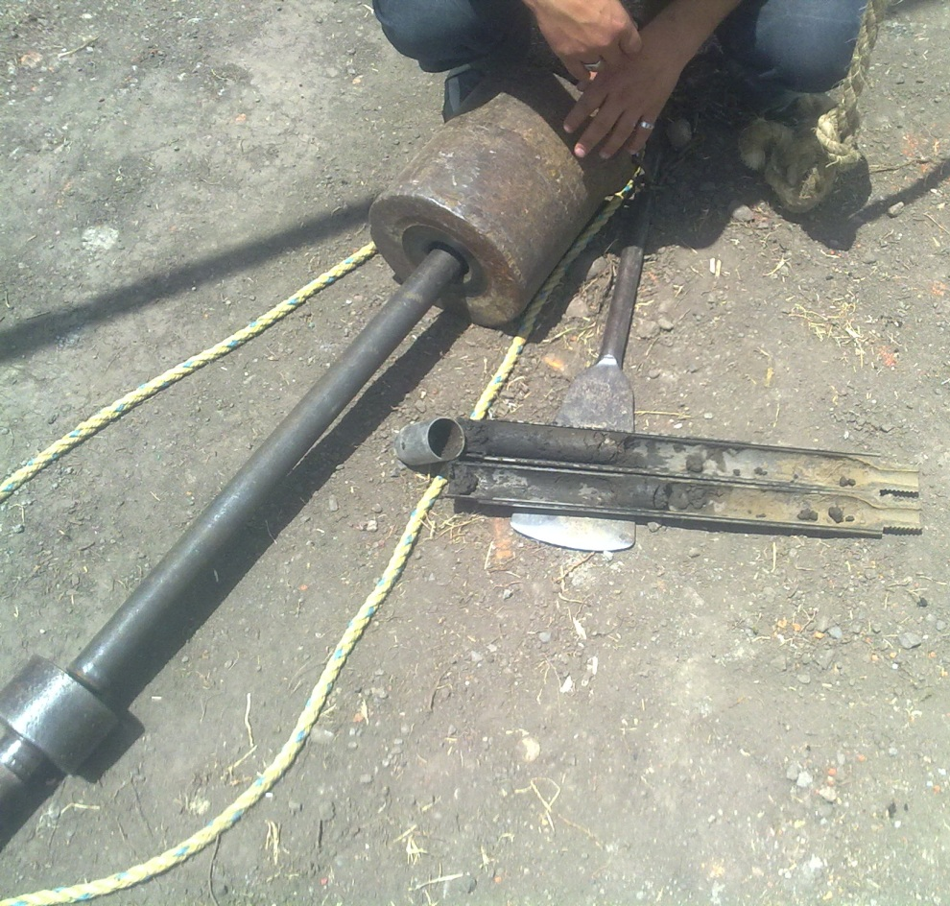

Slide 11
Nf=2,40m

Slide 12
RECOMENDACIONES DEL ESTUDIO DE SUELOS
Una vez realizado el estudio de suelos en sitio, los análisis realizados al mismo recomiendan que el nivel optimo de cimentación es de 3.0m donde se obtiene una resistencia del suelo de 33.0 T/m2

Slide 13
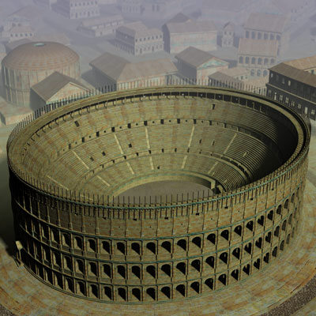
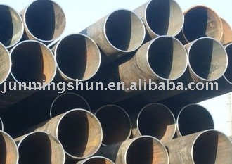
SELECCIÓN DE MATERIALES
El hormigón es una piedra artificial formada al mezclar cuatro componentes básicos que son: cemento, arena, grava y agua.
Para el proyecto en estudio se utilizó un hormigón de resistencia a la compresión 280 kg/cm2.
Los perfiles utilizados para la estructura de cubierta son realizados con acero A-36 los que tienen una resistencia de 2440kg/cm2

Slide 14
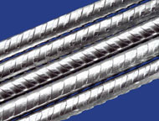
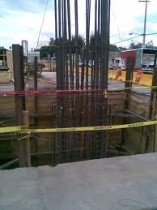
ACERO DE REFUERZO
El acero es una aleación basada en hierro, que contiene carbono y pequeñas cantidades de otros elementos metálicos. El acero utilizado en estructuras es un material apto para resistir solicitaciones traccionantes, lo que lo convierte en el componente ideal para combinarse técnicamente con el hormigón simple y elaborar el hormigón armado. El limite de fluencia del acero a utilizar en el proyecto es de 4200 kg/cm2.

Slide 15
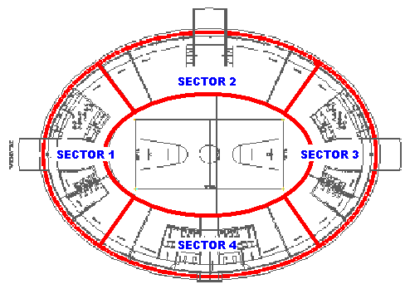
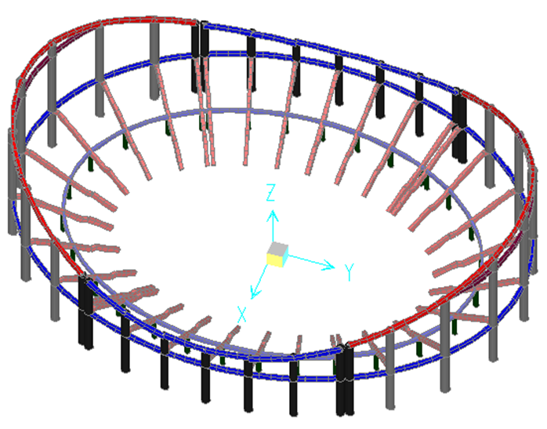
CONSIDERACIONES DE DISEÑO
Debido a que la edificación tiene una gran magnitud se decidió ubicar juntas de construcción; logrando de esta manera dividir a la estructura en 4 sectores, como se muestra en la figura.

Slide 16
DETERMINACIÓN DE CARGAS DE DISEÑO
ESTRUCTURA DE ACERO
TIPO | VALOR | OBSERVACIONES | INCLUYE
VIVA | 60 Kg/m² | CEC 2001 | Ocasionales o por Emergencia
MUERTA | 20 Kg/m² | CEC 2001 | Cargas permanentes
VIENTO | 100 Km/h | Experiencia de Campo | Factores climáticos
MARCADOR ELECTRÓNICO | 100 Kg | Especificaciones Fabricante
ESTRUCTURA DE HORMIGÓN
TIPO | VALOR | OBSERVACIONES | INCLUYE
VIVA | 500 Kg/m² | CEC 2001 | Ocasionales o por Emergencia
MUERTA | 100 Kg/m² | CEC 2001 | Cargas permanentes

Slide 17
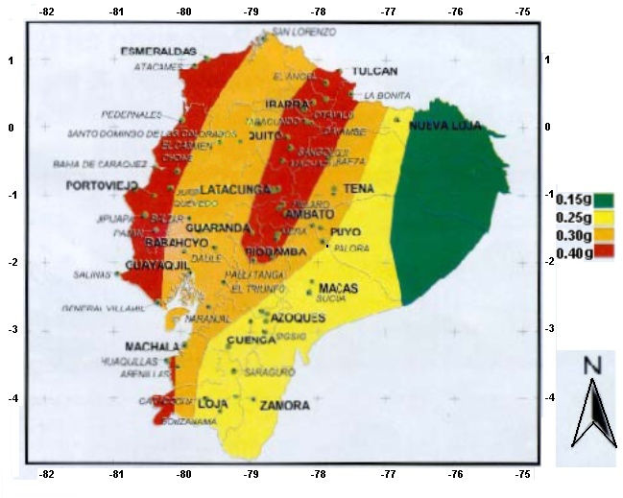
DISEÑO SISMORESISTENTE
FACTOR DE ZONA SISMICA “Z”
Sangolquí Z=0.4 g

Slide 18
GEOLOGIA LOCAL Y PERFILES DE SUELO
Perfil tipo | Descripción | S | Cm
S1 | Roca o suelo firme | 1.0 | 2.5
S2 | Suelos intermedios | 1.2 | 3.0
S3 | Suelos blandos y estrato profundo | 1.5 | 2.8
S4 | Condiciones especiales de suelo | 2.0* | 2.5
TIPO DE USO, DESTINO E IMPORTANCIA
Categoría | Tipo de uso, destino e importancia | Factor
 | Hospitales, Clínicas, Centros de salud o de emergencia | 1.5
 | sanitaria. Instalaciones militares, de policía, bomberos,
 | defensa civil. Garajes o estacionamientos para vehículos y
 | aviones que atienden emergencias. Torres de control
Edificaciones | aéreo. Estructuras de centros de telecomunicaciones u
esenciales y/o | otros centros de atención de emergencias. Estructuras que
peligrosas | albergan equipos de generación y distribución eléctrica.
 | Tanques u otras estructuras utilizadas para deposito de
 | agua u otras substancias anti-incendio. Estructuras que
 | albergan depósitos tóxicos, explosivos, químicos u otras
 | substancias peligrosas.
 | Museos, iglesias, escuelas y centros de educación o | 1.3
Estructuras de | deportivos que albergan más de trescientas personas.
ocupación | Todas las estructuras que albergan más de cinco mil
especial | personas. Edificios públicos que requieren operar
 | continuamente.
Otras | Todas las estructuras de edificaciones y otras que no | 1.0
Estructuras | clasifican dentro de las categorías anteriores.

Slide 19

CARGA SÍSMICA
Las cargas sísmicas son evaluadas de acuerdo a las recomendaciones del Código Ecuatoriano de la Construcción, CEC.
Para este caso específico se obtienen los siguientes valores:
Los valores de Z, R e I, son tomados de las tablas propuestas en el CEC 2001, en la parte 1 de Requisitos Generales de Diseño.
Dónde:
Z: factor de zona sísmica = 0.4
I: tipo de uso, destino e importancia de la estructura= 1.3
C: representa la forma del espectro de respuesta elástico = 1.47
R: factor de reducción de respuesta estructural= 7
Φ_{p}: coeficiente de configuración en planta = 0.9
Φ_{e}: coeficiente de configuración en elevación = 0.9
V = 0.135W

Slide 20
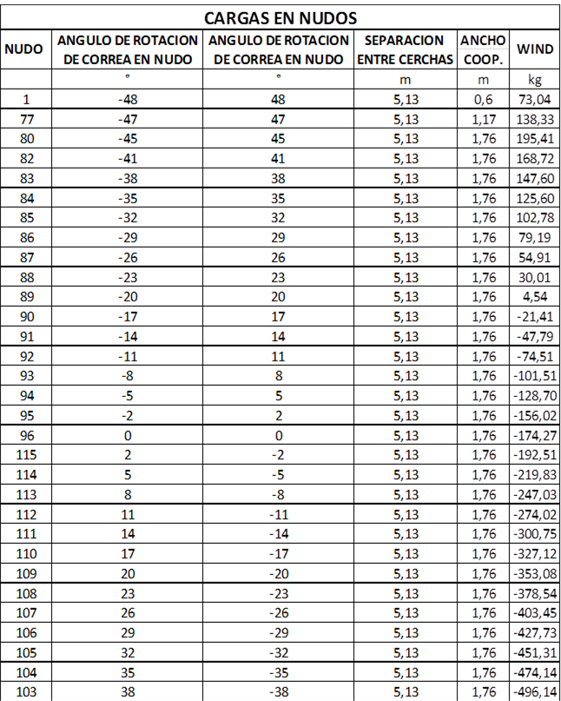
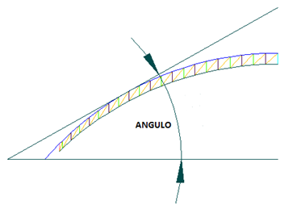


FUERZA DE VIENTO
V=100 km/h
α = 29°
Anchos Cooperantes
A= 5.133m
B= 1.76m
Wx_{barlo.}= Po [1,2.Sen (α)- 0,4]
= 48.22 [1,2.Sen (29)- 0,4] = 8.766 [Kg/m2]
Wx_{barlo.}=8.76xAxB = 8.76x5.133x1.76 ] = 79.19 Kg
Wx_{sotav.}= Po [1,2.Sen (-α) - 0,4]
= 48.22 [1,2.Sen (-29) - 0,4] = - 47.346 kg
Wx_{barlo.}= -47.346xAxB =-47.346x5.133x1.76 ] = -427.73 Kg

Slide 21
COMBINACIONES DE CARGAS
En razón que el cálculo y diseño se realizó cumpliendo con lo reglamentado en el ACI y Código Ecuatoriano de la Construcción para la estructura en hormigón armado, y en el AISC metodo ASD-01, para las estructuras metálicas, se han definido los siguientes estados diferentes de carga:
D: Carga muerta
L: Carga viva
E: Sismo
W: Viento
Para determinar la condición más crítica de diseño en cada uno de los elementos, se utilizaron las siguientes combinaciones de carga:
ESTRUCTURA EN HORMIGÓN ARMADO
1.- 1.4 D + 1.7 L
2.- 0.75(1.4D+1.7L ± 1.87E)
3.- 0.9D+1.43E
4.- 0.75(1.4D+1.7L ± 1.7W)
5.- 0.9D ± 1.3W
ESTRUCTURAS METÁLICAS:
1.- D + L
2.- 0.75 ( D + L ± E )
3.- 0.75 ( D ± E )
4.- 0.75 ( D + L ± W )
5.- 0.75 ( D ± W )

Slide 22
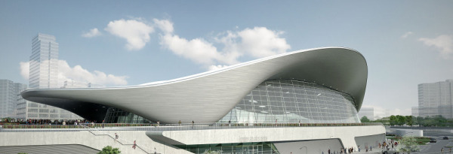
DISEÑO ESTRUCTURAL
Para el presente proyecto nos basamos en el Diseño por Capacidad Resistente, en el cual las solicitaciones que actúan sobre la estructura se mayoran mediante factores apropiados, y se comparan con la capacidad resistente de la estructura.

Slide 23
MODOS DE VIBRACION
Se debe considerar que la cantidad de modos de vibración sea tal que la participación de la masa total de la estructura sea mayor o igual al 90% de ella. Además, para que la estructura tenga un buen desempeño los dos primeros modos deben ser traslacionales y el tercero rotacional.
EFECTOS P-Δ
Para ingresar los efectos P-Δ en el programa se realizo modelos iterativos basados en la siguiente combinación de carga:
P = D+0.25L
DERIVA DE PISO
Se utilizó el valor de la respuesta máxima inelástica causada por el sismo de diseño y calculada mediante un análisis dinámico. Los valores de la deriva de piso, expresados como fracción de la altura de piso no pueden superar a los valores que se indican en la siguiente tabla:
Estructuras de | DM máxima
Hormigón armado, estructuras metálicas y de madera | 0.020
De mampostería | 0.010

Slide 24
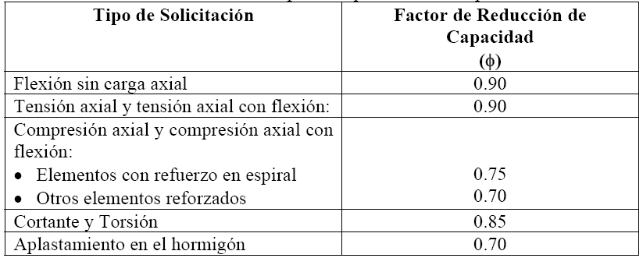
CODIGOS DE DISEÑO UTILIZADOS
El diseño estructural del proyecto esta basado principalmente en el CEC 2000 y en el ACI 318S-05. A continuación se muestra una tabla con los factores de reducción de capacidad utilizados en el proyecto para distintos tipos de solicitaciones.

Slide 25
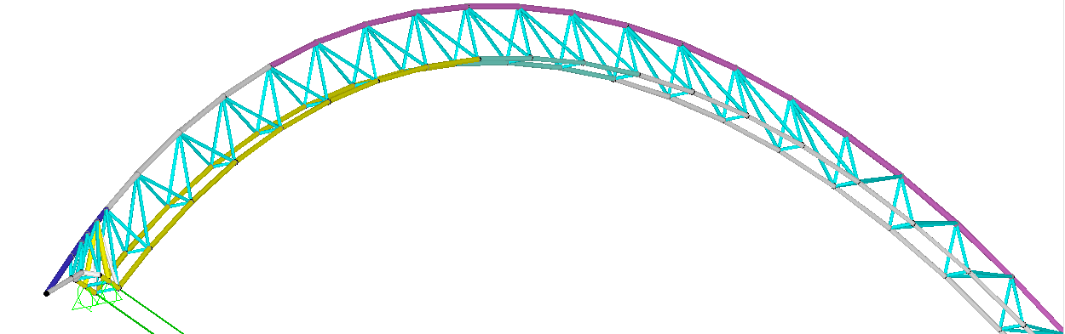
DIMENSIONAMIENTO DE ELEMENTOS
ESTRUCTURA DE ACERO
Una ves definida la geometría optima de las cerchas y aplicadas todos las cargas actuantes en la misma, se procedió a seleccionar los perfiles mas adecuados para las cerchas de tal manera que se mantenga un diámetro externo similar, tanto para cordones superiores como para cordones inferiores, variando en estos el espesor que será directamente dependiente de los esfuerzos de cada uno de los sectores de la cercha.

Slide 26
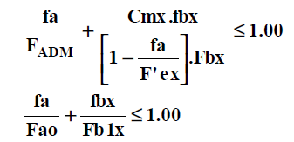
ELEMENTOS DE LA ESTRUCTURA DE ACERO
Cordones y Tejido
Para el diseño de los elementos que conforman las cerchas metálicas se tomo en consideración la normativa del AISC en lo referente a combinaciones de cargas, para de esta manera obtener los esfuerzos que actuaran en cada uno de los elementos.
Los elementos sometidos a flexo compresión con un eje de simetría deben cumplir con las siguientes condiciones.
CONDICIÓN 1
CONDICIÓN 1

Slide 27
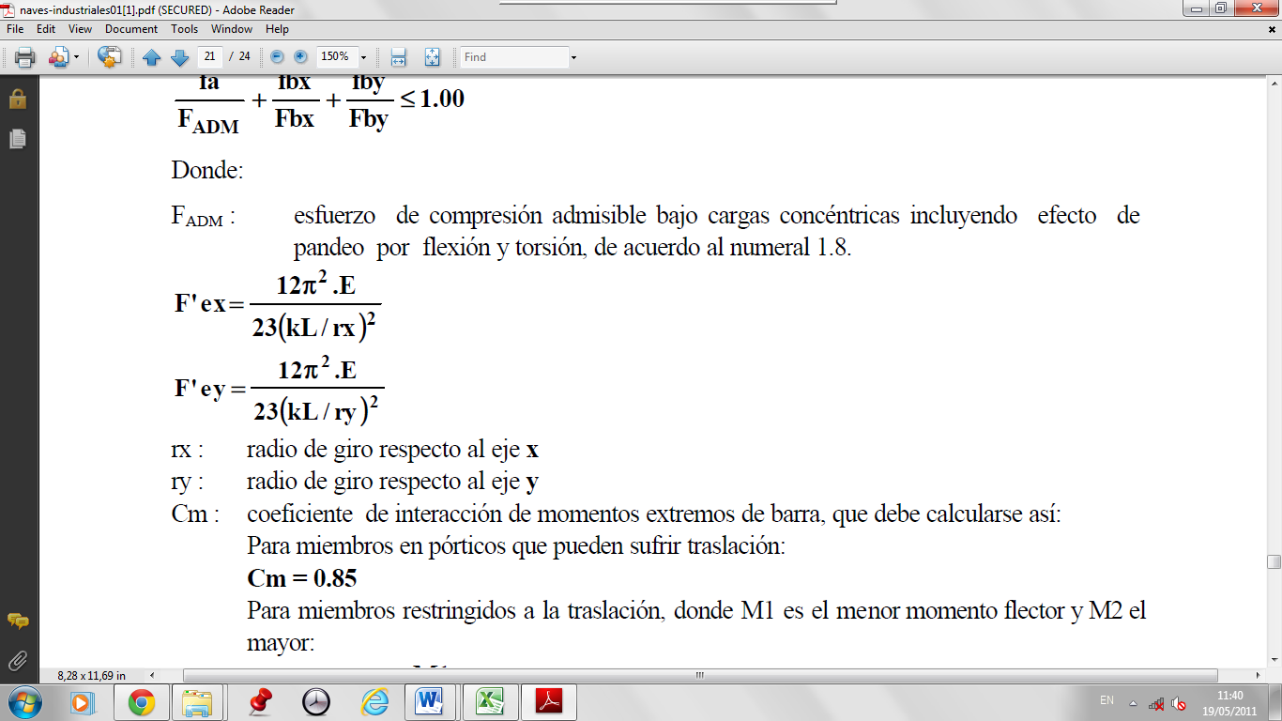
Dónde:
F_{ADM}: esfuerzo de comprensión admisible bajo cargas concéntricas incluyendo efectos de pandeo por flexión y torsión.
rx: radio de giro respecto al eje x.
E: módulo de elasticidad del acero.
kL/r: relación de esbeltez del elemento.
Fa: esfuerzo axial de diseño.
Cmx: coeficientes de interacción de momentos extremos de barra, para miembros en pórticos que pueden sufrir traslación = 0.85.
Fbx: esfuerzo máximo admisible por flexión pura alrededor del eje x.
fbx: esfuerzo de diseño por flexión alrededor del eje x.
Fao: esfuerzo admisible por caiga axial concéntrica cuando la longitud de pandeo es 0.
Fb1x: esfuerzo admisible por flexión cuando se excluye el efecto de pandeo lateral.
Fb: esfuerzo máximo admisible si existe solamente flexión sin caigas axiales.

Slide 28
Correas
Para el diseño de correas se partió del principio de viga continua, aplicando las cargas directamente actuantes, para obtener sus respectivos momentos y esfuerzos, y así determinar las sección optima para estas.

Slide 29
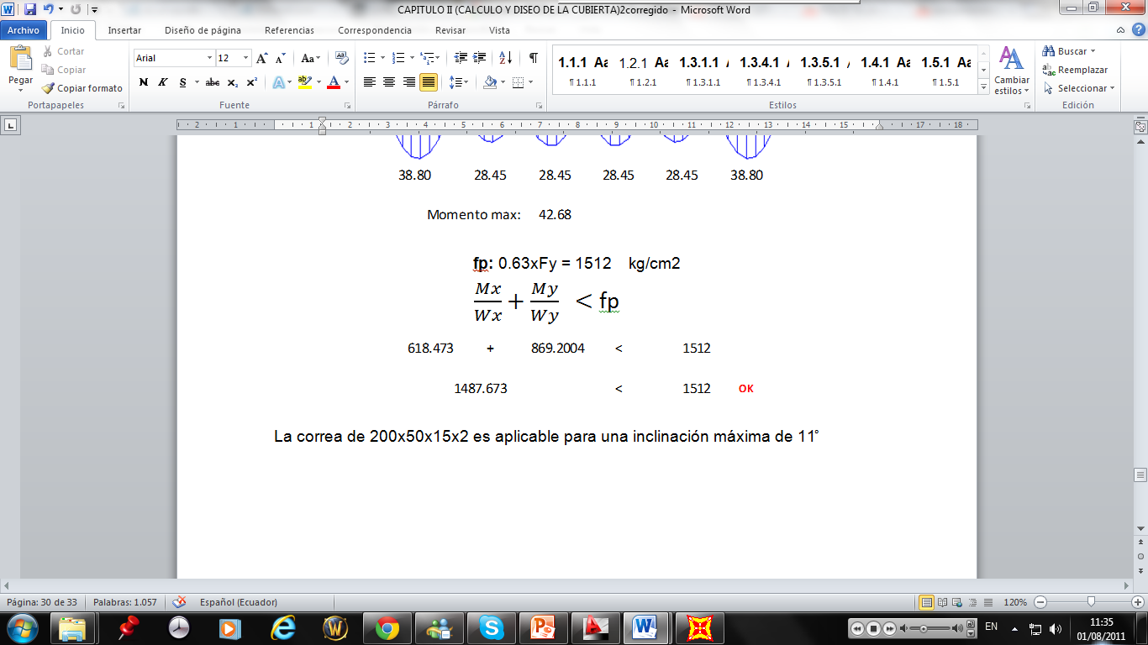

Slide 30
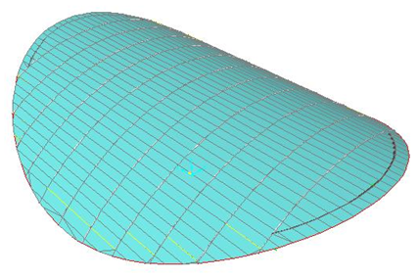
Cubierta
La cubierta fue seleccionada en base a los requerimientos y necesidades de la edificación:
Protección contra agentes climáticos.
Aislamiento acústico
Aislamiento térmico

Slide 31
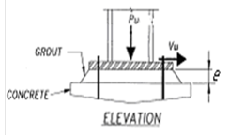
Placa base y Pernos de anclaje
Se utilizo una hoja de Excel la cual analiza los efectos de las fuerzas actuantes en la Placa, y establece las dimensiones optimas para la misma en función las características del material seleccionado, posteriormente se ingresan manualmente las medidas de la placa en base a nuestros requerimientos, de esta manera la hoja de calculo determina el espesor necesario para soportar dichas solicitaciones.

Slide 32
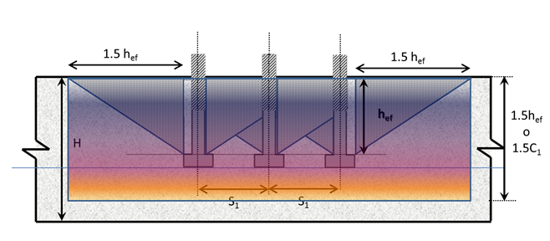
De igual manera los pernos de anclaje fueron seleccionados en base a los esfuerzos actuantes en los apoyos de las cerchas metálicas.
Realizando para la efectividad de estos, los chequeos de resistencia a Corte, Tracción, Desprendimiento Lateral del Concreto, Arrancamiento.

Slide 33
CHEQUEO
Deformación en Cerchas
  Para el caso de las cerchas, se verificó que la deformación máxima producida, bajo la acción de la carga vertical total, no exceda del valor L/360, donde L es la longitud apoyada de las cerchas
CERCHA | DEFLEXIÓN PERMISIBLE (cm) | DEFLEXIÓN REAL (cm)
7 | 13.19 | 5.88
6 | 13.01 | 5.65
5 | 12.44 | 5.40
4’ | 11.43 | 5.48
4 | 11.18 | 5.21
3 | 9.83 | 4.97
2 | 7.01 | 4.02
1 | 3.9 | 1.43

Slide 34
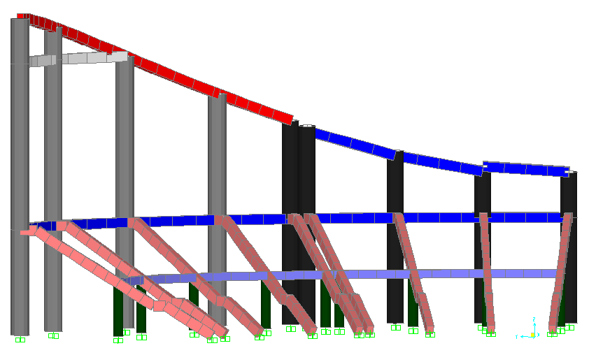
ESTRUCTURA DE HORMIGÓN
En base a todas las acciones trasmitidas por la estructura de acero como de igual manera a las cargas directamente actuantes en la estructura de hormigón, y ayudados del programa SAP 2000 se procedió a ingresar cada una de las solicitaciones y parámetros de diseño en base a la normativa del CÓDIGO ECUATORIANO DE CONSTRUCCIÓN (CEC 2001), para de esta manera obtener un predimensionamiento de elementos.

Slide 35
ELEMENTOS DE LA ESTRUCTURA DE HORMIGÓN
Cimentación
Para el diseño de la cimentación, los esfuerzos en el suelo no deben sobrepasar los esfuerzos admisibles bajo condiciones de carga sin factores de mayoración. Cuando las combinaciones de carga incluyen el efecto del sismo los esfuerzos admisibles pueden incrementarse en un 33.3 %.
La cimentación además debe resistir fuerzas cortantes en cada dirección a una distancia “d” desde la cara de la columna; y fuerzas cortantes de punzonamiento tomando como sección critica a aquella que se ubica a una distancia “d/2” alrededor de las columnas.
Para este proyecto se diseñaron 2 tipos de cimentación:
Plintos Aislados, Plintos combinados.

Slide 36
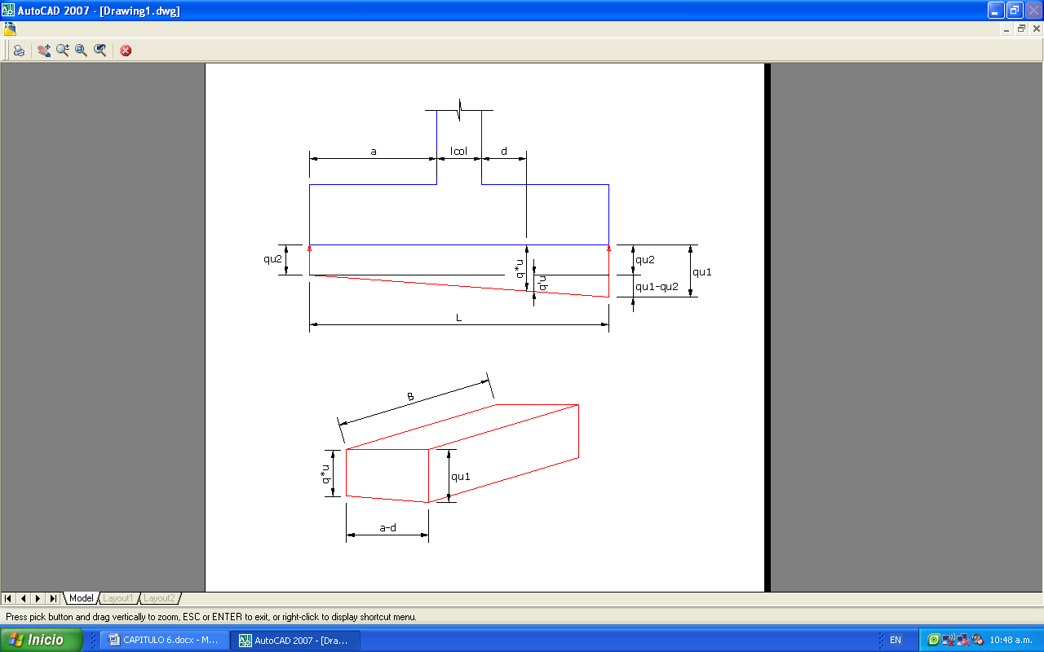
PLINTOS AISLADOS Y COMBINADOS
Para el diseño se utilizo una hoja de Excel en el cual se ingresaron varios datos importantes como el valor de f´c, el esfuerzo admisible del suelo, las reacciones de los elementos verticales con el suelo, entre otros. Con estos datos el programa calcula el área requerida y la altura de la zapata, y la armadura requerida en cada sentido.

Slide 37
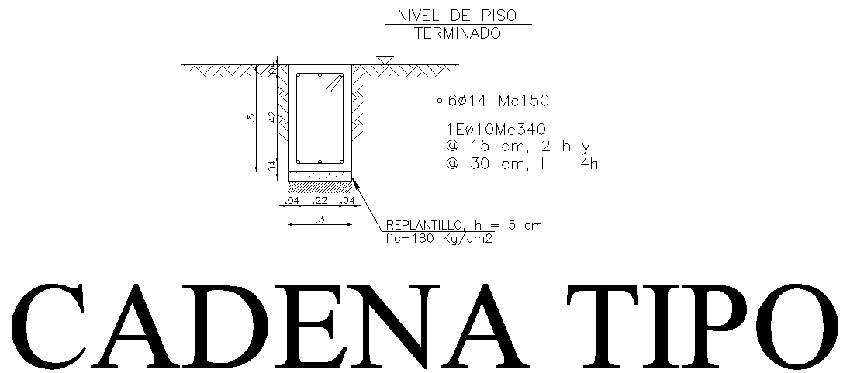
CADENAS
Una investigación realizada por el Ing. Ernesto Pro, demuestra que las estructuras que se diseñan con cadenas de amarre presentan una redistribución de los momentos entre el pie de la columna, cadenas de amarre y la columneta que se une al plinto.
Para diseñar la cadena de amarre hemos de imponernos una sección para la cadena, que para el presente es de 30 x 50 cm, como se muestra a continuación.
Notes:
1
“

Slide 38
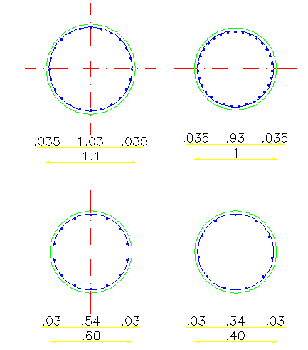
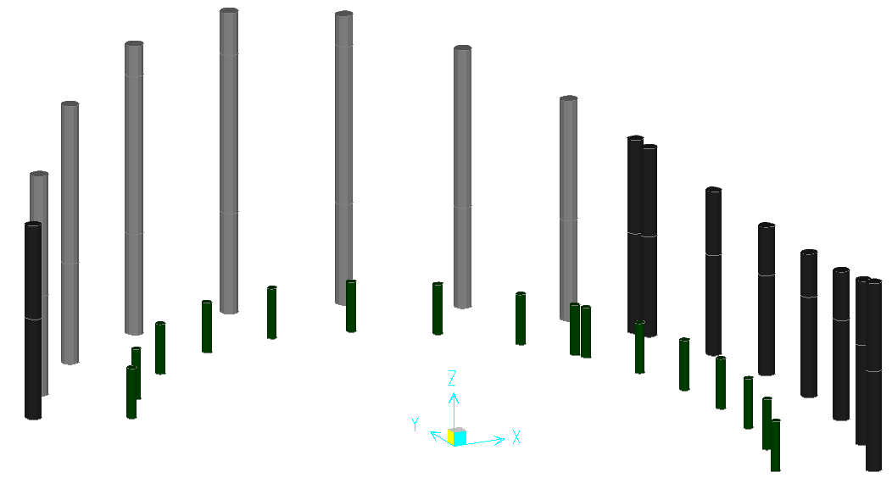
DISEÑO DE COLUMNAS
El diseño de columnas se obtuvo a través del programa SAP 2000, el cual genera un volumen de interacción donde cualquier combinación de carga axial y momento flector nominal que se encuentre dentro de este volumen indicara que la sección es capaz de resistir las solicitaciones propuestas.

Slide 39
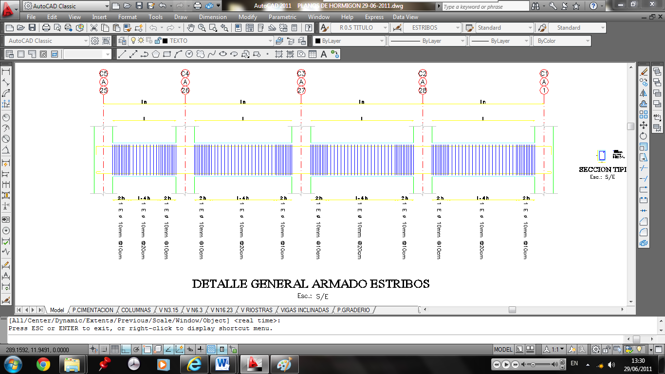
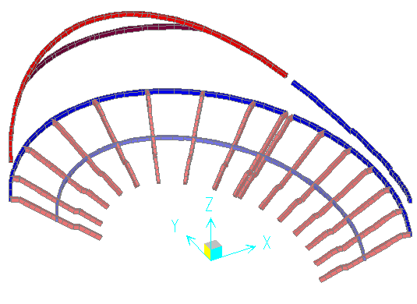
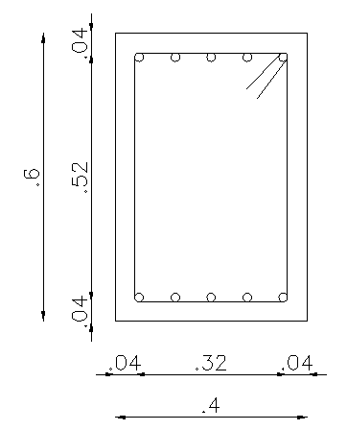
DISEÑO DE VIGAS
La armadura longitudinal de las vigas es obtenida directamente del programa SAP 2000 la cual se calcula para resistir los momentos últimos de flexión con la mayor combinación de carga posible, la armadura transversal se la calcula realizando un análisis por capacidad ya que en zonas sísmicas se debe asegurar que la rotula plástica se forme en la viga.

Slide 40
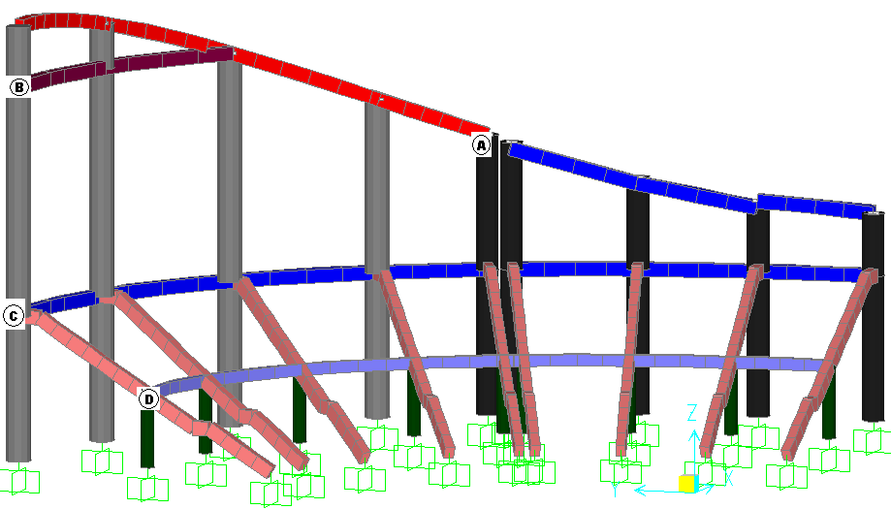
DISEÑO DE NUDOS
El criterio llamado columna fuerte-viga débil es un requisito a cumplir en cualquier proyecto sismoresistente con la finalidad de que no se produzcan mecanismos indeseables que puedan conducir al colapso prematuro de la estructura. Es obligatorio en el diseño de nudos realizar el control del cortante horizontal, de deterioro de adherencia, de armadura de confinamiento y de longitud de anclaje.

Slide 41
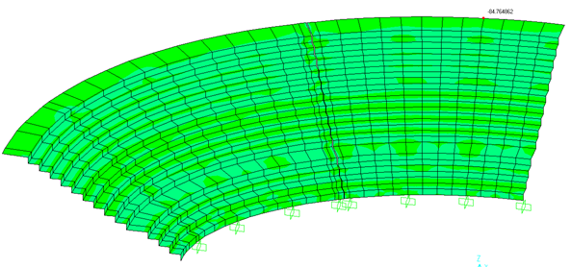
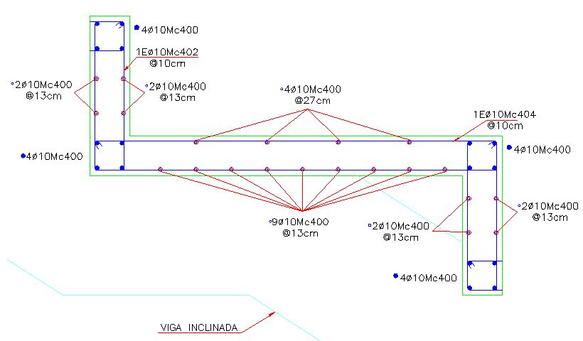
DISEÑO DE GRADERÍO
Las cargas que actúan sobre el graderío (losas orto poligonales) son losas aplicadas tanto horizontal como verticalmente. Tanto la armadura longitudinal como transversal es calculada en base coeficientes de repartición de cargas de acuerdo a la relación entre las luces del vano y las condiciones de continuidad, existiendo en los vértices un incremento de armadura debido a la concentración de esfuerzos

Slide 42
CHEQUEOS
Modos de Vibración
Es requerimiento que se utilicen en el análisis todos los modos de vibración que contribuyan significativamente a la respuesta total de la estructura, puede satisfacerse al utilizar todos los modos que involucren la participación de una masa modal acumulada de al menos el 90% de la masa total de la estructura, en cada una de las direcciones horizontales principales consideradas.
 | RX | RY | RZ
Suma (R) | 0.1432318 | 0.180622956 | 0.536734625
1 | 3.082E-07 | 29.13195597 | 1.78897E-05
2 | 96.776688 | 5.15549E-08 | 3.47844E-08
3 | 2.737E-08 | 3.93139E-06 | 80.11333349
4 | 0.000529 | 9.63886E-09 | 2.25251E-07
5 | 1.5548222 | 6.17308E-06 | 8.49768E-08
6 | 8.057E-08 | 67.17252486 | 0.000468388
El primer modo de vibración está analizado en sentido Y, debido a que este llega al 29.13% se le adiciona el 6to modo para de esta manera cumplir llegando al 96.3%.
El segundo modo esta analizado en sentido X llegando al 96.77%, ambos modos están considerados en traslación, cumpliendo los requerimientos del CEC 2001.

Slide 43
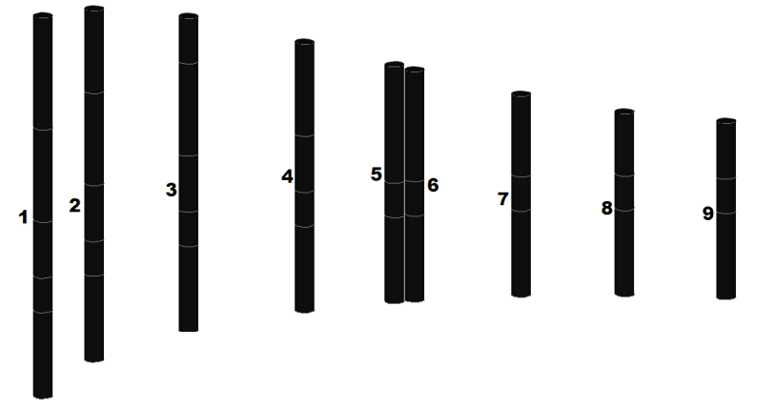
Derivas de Piso
El análisis de la deriva máxima de piso se la ha realizado en base al espectro propuesto por el CEC ítem 6.8.2.2, Para la revisión de las derivas de piso se utilizara el valor de la respuesta máxima inelástica en desplazamiento ∆_{M} de la estructura, causada por el sismo de diseño. El cálculo de las derivas de piso debe incluir las deflexiones debidas a efectos transversales y torsionales, y los efectos P-∆. Adicionalmente en el caso de pórticos con estructuras metálicas, debe considerarse la contribución de las deformaciones de las zonas de conexiones a la deriva total de piso.

Slide 44
De los resultados obtenidos las derivas en el caso X cumplen satisfactoriamente, en todos los análisis. Siendo la máxima la que se presenta en el primer tramo de la columna 4, con 1.245%.
De igual manera en sentido Y cumple todas las derivas, siendo para este caso el primer tramo de la columna número 5 la más desfavorable, con 1.186%.

Slide 45
CONCLUSIONES
El crecimiento poblacional urbano de la Ciudad de Sangolquí en los últimos años exigen el diseño de nuevas estructuras que admitan el desarrollo social, cultural, económico y productivo del sector.
En toda estructura, es imprescindible la realización de un estudio de suelos para adoptar la mejor solución en la cimentación de todo tipo de edificio, tanto en el aspecto técnico como en el aspecto económico.
La estructura fue considerada como diseño mixto es decir, Hormigón Armado y Acero Estructural ya que la combinación de estos materiales brinda la posibilidad de realizar modelos y edificaciones mas modernas.
Como era de esperarse, las dimensiones de los elementos estructurales del proyecto obtenidas a partir de un análisis de pre dimensionamiento, no siempre son las dimensiones requeridas en el análisis estructural, ya que intervienen otros factores y requerimientos a cumplir que modifican dichas dimensiones; sin embargo nos sirven como punto de partida para realizar un correcto análisis de la estructura.

Slide 46
CONCLUSIONES
Fue necesario realizar un sin número de iteraciones para llegar al modelo más ajustado a la realidad y que cumpla con todos los requerimientos de pre diseño así como con los lineamientos del proyecto arquitectónico.
Los diseños debieron comprobarse manualmente ya que, a pesar de que el programa de análisis reduce los tiempos de ejecución de los grandes proyectos de la actualidad, es imperativo realizar un chequeo para ratificar dichos resultados.
Debido a que el Ecuador se encuentra en una zona de alto riesgo sísmico, y sobre todo a los últimos acontecimientos ocurridos en la región andina, concluimos que la mayoría de las estructuras construidas en el país no cumplen con los requerimientos recomendados por los códigos de diseño sísmico aplicados local y mundialmente.
Los tiempos modernos exigen la actualización del conocimiento profesional para poder estar a la vanguardia de las últimas investigaciones científicas en el área estructural.

Slide 47
RECOMENDACIONES
Se recomienda complementar el diseño arquitectónico exterior e interior de la estructura, ya que algunos ambientes interiores necesitan de adecuaciones de orden estético así como de las ordenanzas municipales y de seguridad.
El programa de Análisis SAP 2000, así como otros programas de análisis utilizados en este proyecto, son una herramienta muy práctica y poderosa que son de gran ayuda para el ingeniero moderno. Sin embargo, es necesario tener el conocimiento adecuado para poder ingresar los datos correctos en el software e interpretar los resultados obtenidos.
Es de vital importancia que en edificios ubicados en zonas de alto riesgo sísmico, se cumplan con todos los requisitos recomendados por los códigos nacionales e internacionales para el diseño de los elementos estructurales.

